Slide 1
Distrugerea ierusalimului
Studiul 10 pentru 5 decembrie 2015

Slide 2
DE CE A FOST DISTRUS IERUSALIMUL?
«El a continuat: „Fiul omului, vezi tu ce fac ei? Vezi marile urâciuni pe care le săvârșesc aici cei din Casa lui Israel, ca să Mă depărteze de Lăcașul Meu? Vei vedea însă urâciuni și mai mari!» (Ezechiel 8:6)
Preotul Ezechiel a fost dus în Babilon în timpul celei de-a doua deportări (597 î.Hr.). Acolo a fost chemat la lucrarea profetică.
«Ei zic: „Nu ne vede Domnul» (Ezechiel 8:12)
În viziune, a fost dus la templu pentru a vedea faptele conducătorilor poporului Iudeu (Ezechiel 8). Acolo a putut vedea de ce urma să fie distrus Ierusalimul.
Aveau un idol la intrarea în templu.
70 de bătrâni adorau reptile și bestii.
Femeile îl plângeau pe Tamuz.
25 de oameni se închinau la soare.

Slide 3
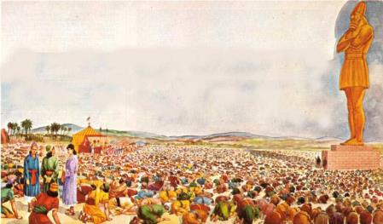
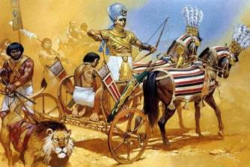
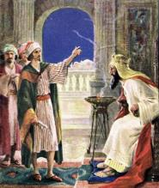
ULTIMA INSURECȚIE
«Așa vorbește Domnul, Dumnezeul lui Israel: „Spuneți-i regelui lui Iuda care v-a trimis la Mine că oștirea lui Faraon, care a ieșit din Egipt pentru a vă veni în ajutor, se va întoarce înapoi în țara ei, în Egipt, iar caldeenii vor reveni și vor lupta împotriva acestei cetăți; ei o vor cuceri și îi vor da foc.”» (Ieremia 37:7-8)
În al patrulea an de Domnie, Zedechia a fost chemat în Babilon pentru a reînnoi pactul de supunere. Aceasta coincide, desigur, cu faptele relatate în Daniel 3.
La puțin timp, a încălcat jurământul și a făcut alianță cu Egiptul pentru a se revolta împotriva Babilonului.
Nebucadnețar a asediat Ierusalimul. Dar, auzind că faraon vine împotriva lui, a ridicat asediul.
În acel moment, Zedechia a cerut sfatul lui Ieremia. Și-a schimbat Dumnezeu opinia?

Slide 4
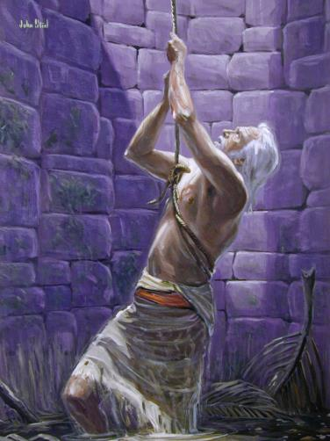
IEREMIA PEDEPSIT
«Atunci conducătorii poporului i-au zis regelui: – Omul acesta ar trebui omorât, căci descurajează ostașii care au mai rămas în cetate și întreg poporul prin cuvântările pe care le ține. Omul acesta nu caută binele poporului, ci nenorocirea.» (Ieremia 38:4)
Deși regele îl respectă pe Ieremia, nu era capabil să își contrazică prinții, așa că la predat în mâinile lor.
Acuzați de propriile conștiințe, prinții nu au îndrăznit să verse sânge nevinovat. L-au aruncat într-o groapă mlăștinoasă, cu speranța să moară «natural».
Deși Ieremia dorea binele poporului, a fost acuzat că ar vrea răul.
Și în ciuda tuturor acestor lucruri, a rămas fidel mesajului primit de la Dumnezeu.

Slide 5
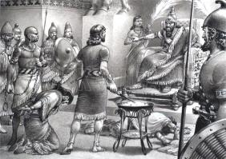
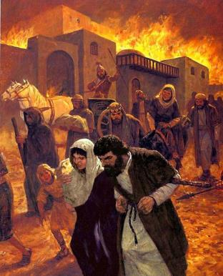
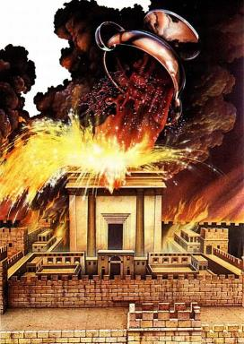
CĂDEREA IERUSALIMULUI
«Au dat foc Casei lui Dumnezeu, au dărâmat zidul Ierusalimului, au dat foc tuturor palatelor și au distrus toate vasele prețioase.»
(2 Cronici 36:19)
După doi ani de asediu, trupele babiloniene intră în Ierusalim.
Regele Zedechia a încercat să fugă, dar a fost arestat. Copiii lui au murit, iar el a fost orbit și dus în Babilonia.
Din pricina încăpățânării poporului de a nu se pocăi, Ierusalimul a fost distrus. Deasemena, a fost distrus și Templul, centrul religios al lui Israel.
Acolo au murit profeții falși și au fost distruși idolii în care se încredeau.

Slide 6
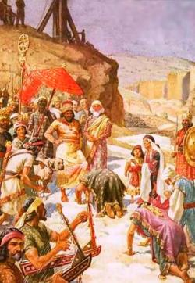
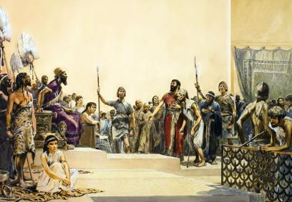
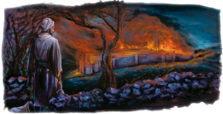
IEREMIA ELIBERAT
«Iată Cuvântul care a venit la Ieremia din partea Domnului, după ce Nebuzaradan, căpetenia gărzilor, l-a eliberat din Rama. El îl găsise pe Ieremia legat în lanțuri, în mijlocul tuturor exilaților din Ierusalim și Iuda, care erau duși în captivitate în Babilon.» (Ieremia 40:1)
De ce l-a eliberat Nabuzaradan pe Ieremia și l-a tratat cu respect?
Să ne imaginăm situația… Trupele babiloniene înconjoară Ierusalimul. Unii locuitori ai orașului fug și ajung în taberele lor.
Întrebați de ce au abandonat orașul, li se povestește că profetul Ieremia a primit de la Dumnezeu ordinul să se predea babilonienilor.
Prin acești martori, babilonienii au avut oportunitatea de a conștientiza că erau folosiți de Dumnezeu pentru a pedepsi poporul iudeu (Ieremia 40:2-3).

Slide 7
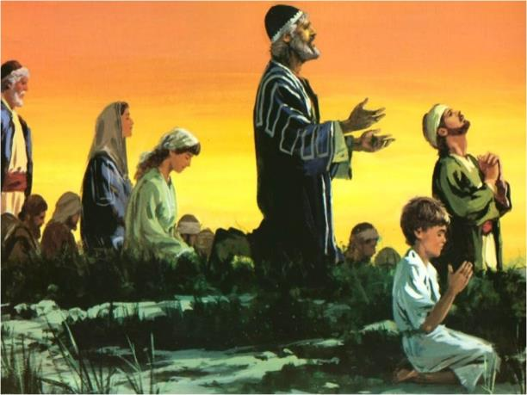
CONDIȚII PENTRU ÎNTOARCERE
«Mă veți chema și veți veni să vă rugați Mie, iar Eu vă voi asculta. Mă veți căuta și Mă veți găsi, dacă Mă veți căuta din toată inima.» (Ieremia 29:12-13)
Dumnezeu cunoaște finalul încă de la început. În timp ce oamenii din Ierusalim se luptă cu babilonienii, sperând ca cuvintele profeților falși să fie adevărate, Dumnezeu îl folosea pe Ieremia pentru a vorbi despre viitor celor care erau deja în Babilon și celor ce în final vor ajunge acolo.
Cum au fost pedepsiți pentru păcate, se puteau întoarce numai după ce s-au pocăit sincer de ele.
Dispoziția lui Dumnezeu de a-și ierta copiii răzvrătiți a fost prezisă secole mai înainte (Deuteronomul 30:1-4).
Azi, continuă să fie milos și răbdător cu noi.
«Nu, mâna DOMNULUI nu este prea scurtă să mântuiască, nici urechea Lui prea surdă ca să audă» (Isaia 59:1)

Slide 8
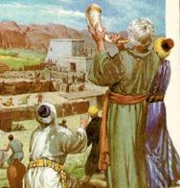
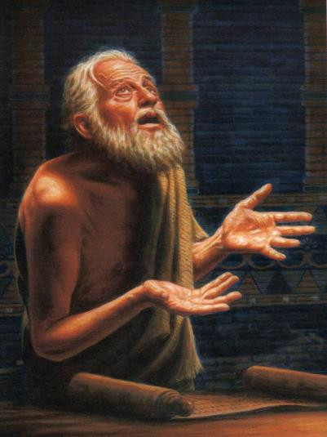
CEI ȘAPTEZECI DE ANI
«Așa vorbește Domnul: «Când se vor împlini șaptezeci de ani ai Babilonului, voi veni la voi și Îmi voi împlini față de voi promisiunea Mea cea bună, aducându-vă înapoi în locul acesta.» (Ieremia 29:10)
Deși nu aveau templu, Dumnezeu a cerut poporului să se roage pe teritoriul exilului. Trebuia să se roage pentru prosperitatea orașului în care au fost deportați, «pentru că fericirea voastră atârnă de fericirea ei» (Ier. 29:7).
Trebuia să trăiască în Babilonia ca și cum niciodată nu se vor mai întoarce (Ier. 29:5-6), dar cu siguranța că o vor face la momentul potrivit.
La 70 de ani după prima deportare (605 a.C.), Daniel mijlocește pentru poporul său înaintea lui Dumnezeu (Daniel 9) și înaintea lui Cir.

Slide 9
«Printre copiii lui Israel care au fost duși robi în Babilon, la începutul celor șaptezeci de ani de robie, se găseau și credincioși patrioți, bărbați care au fost tot atât de tari în principii ca și oțelul, care nu au fost corupți de egoism și care L-au onorat pe Dumnezeu cu riscul de a pierde toate bunurile. În țara robiei lor, acești bărbați trebuiau să aducă la îndeplinire planul lui Dumnezeu, dând popoarelor păgâne binecuvântările care vin printr-o cunoaștere a lui Iehova. Ei trebuia să fie reprezentanții Săi. Niciodată nu urmau să se compromită înaintea închinătorilor la idoli; credința și numele lor ca închinători ai viului Dumnezeu trebuia să le păstreze ca fiind o mare cinste. Și așa au și făcut. Atât în prosperitate cât și în împotrivire ei au onorat pe Dumnezeu; și Dumnezeu i-a onorat.»
Ellen G. White (Profeți și Regi, pag. 479)
Tu și eu trăim în această lume așteptând apropiata eliberare din captivitatea păcatului. Decide astăzi să fii fidel principiilor lui Dumnezeu și ia hotărârea de a-L onora, așa cum au făcut-o aceștia.

